Slide 1
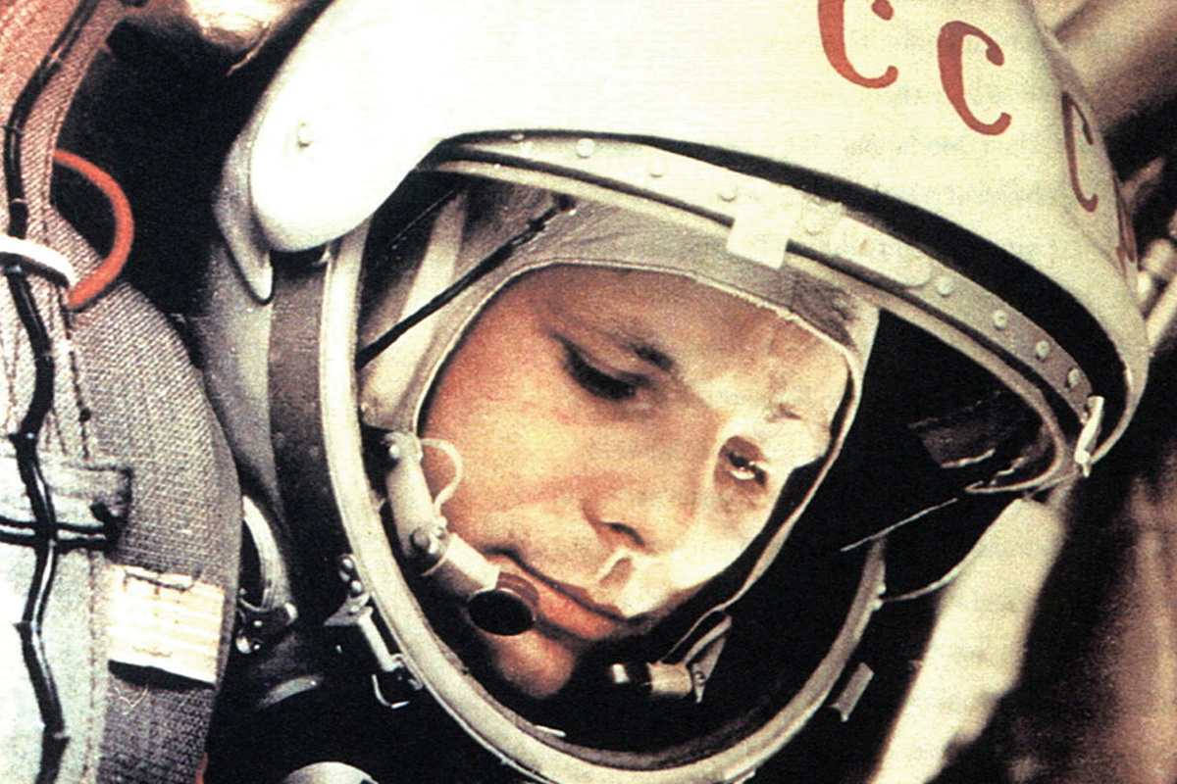
Юрий Гагарин – первый
космонавт в мире

Slide 2
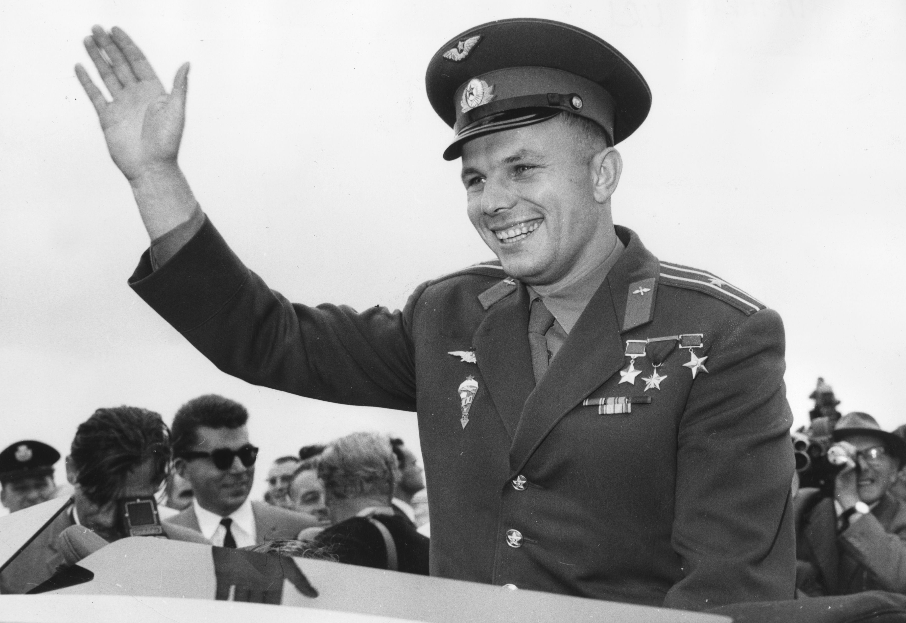
Юрий Алексеевич Гагарин (1934 - 1968) – космонавт, который первый в мире побывал в космосе, русский летчик-испытатель.

Slide 3
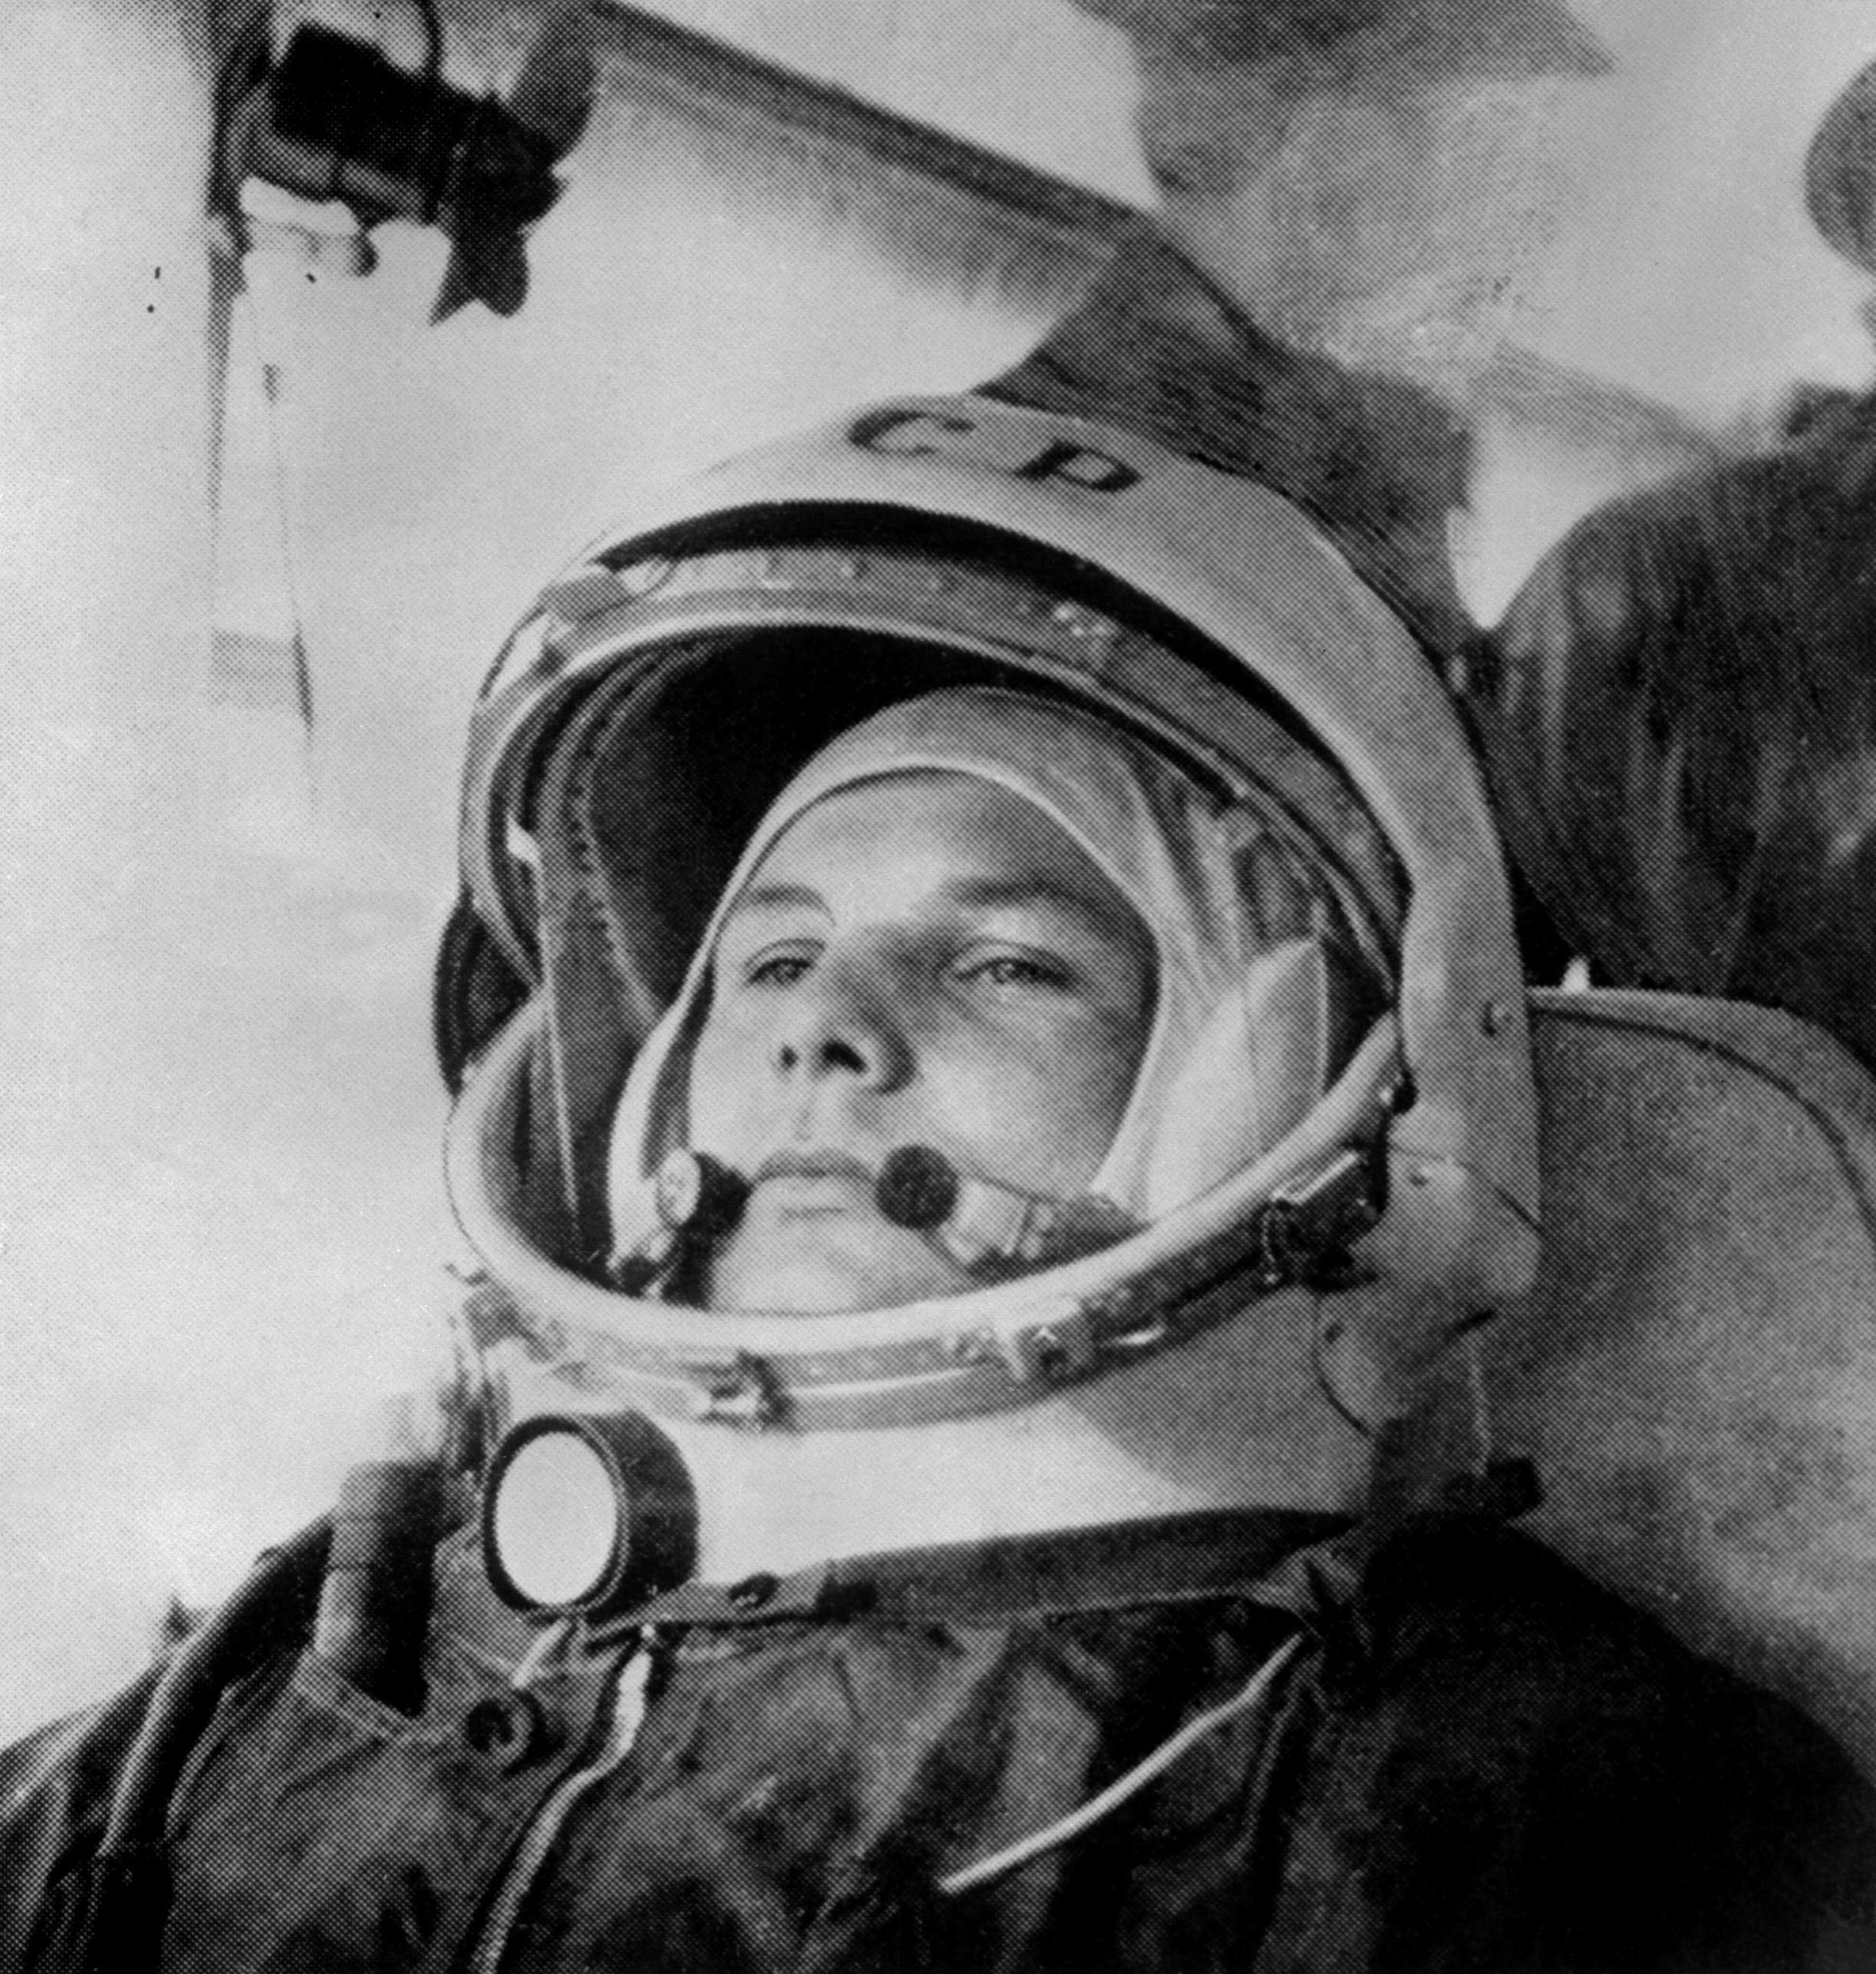
Родился Юрий Гагарин 9 марта 1934 года в селе Клушино, Смоленская область. В школу Юрий Гагарин пошёл в 1941 году, но из-за войны лишь в 1943 году он продолжил своё школьное обучение.

Slide 4
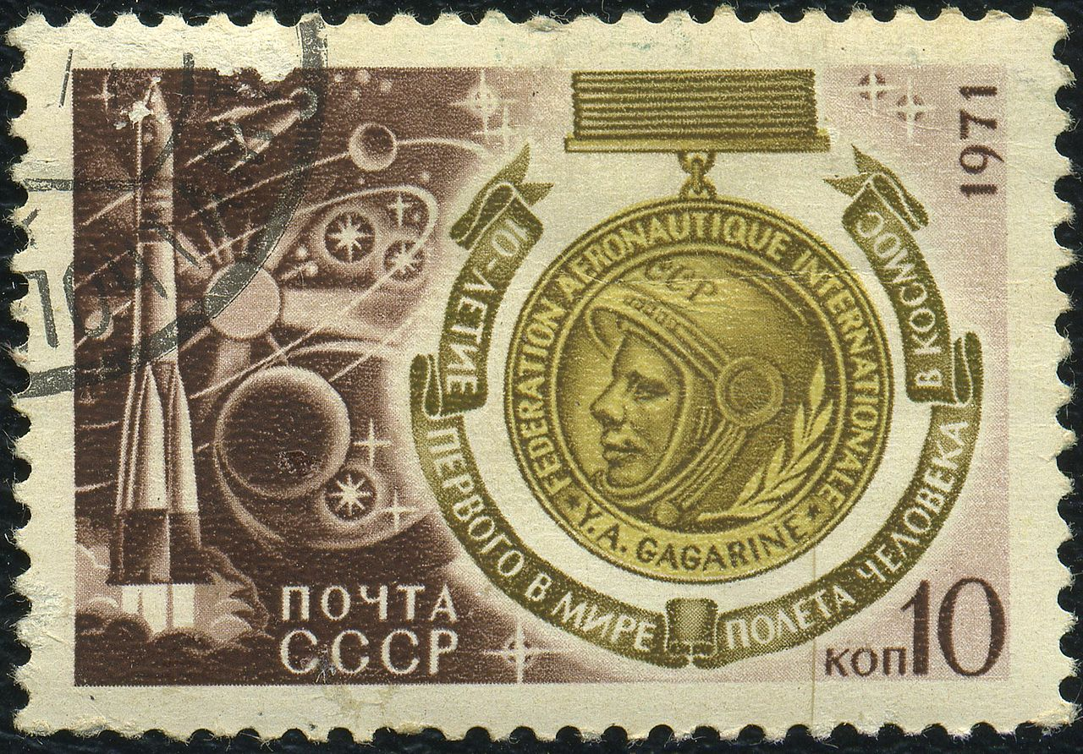
После переезда в город Гжатск (город в России, административный центр Гагаринского района Смоленской области) в биографии Гагарина был окончен 6 класс. Дальнейший этап в образовании Юрия Гагарина было поступление в ремесленное училище.

Slide 5
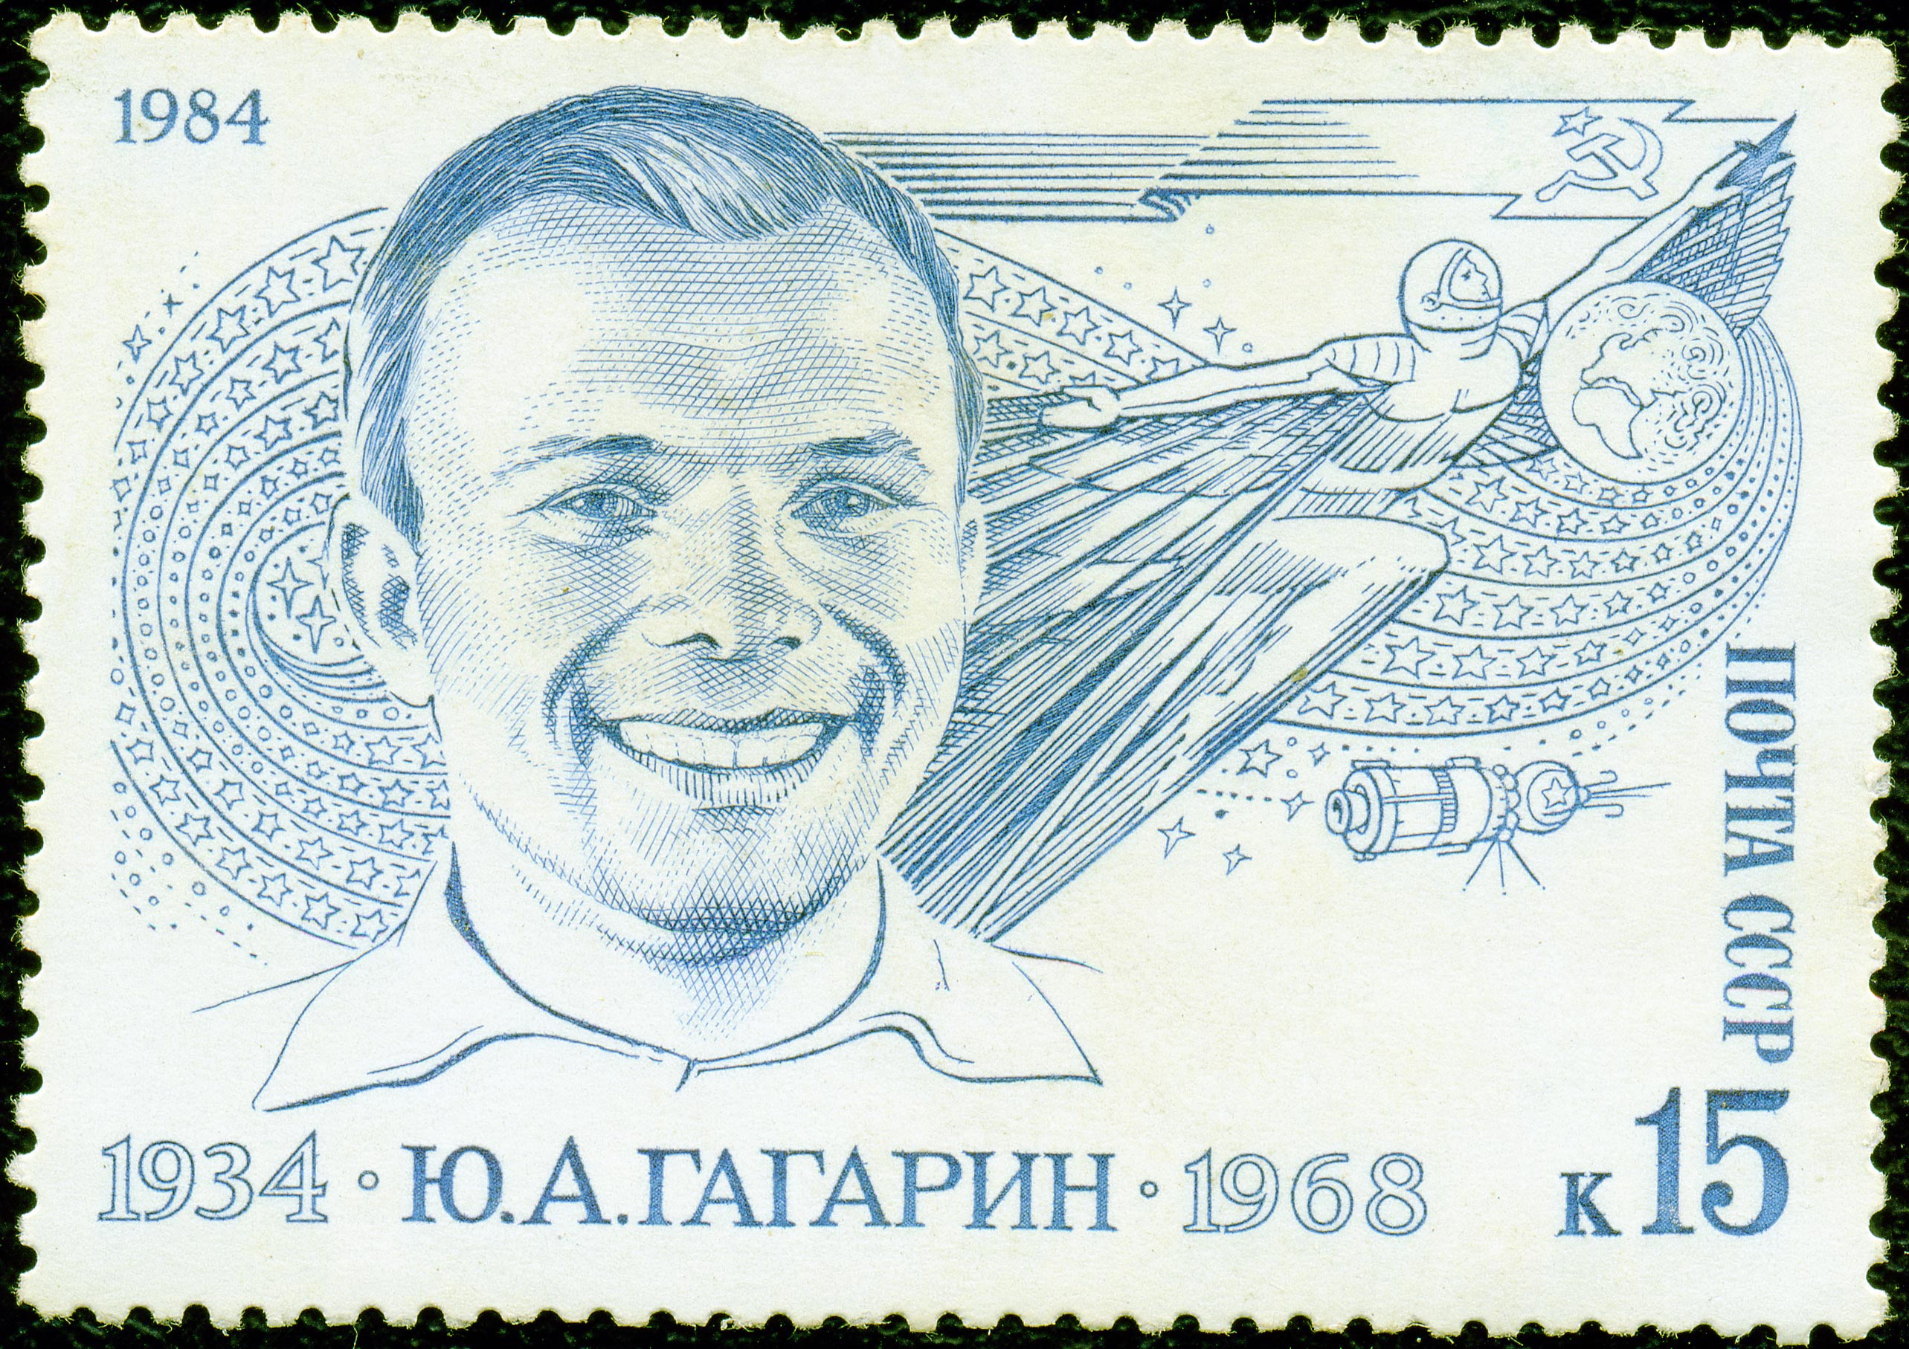
В 1951 году, после училища Юрий стал обучаться в индустриальном техникуме города Саратов. В том же городе стал посещать аэроклуб, а уже через год совершил свой первый полет на самолете Як-18. В 1957 году он окончил Оренбургское училище летчиков.

Slide 6
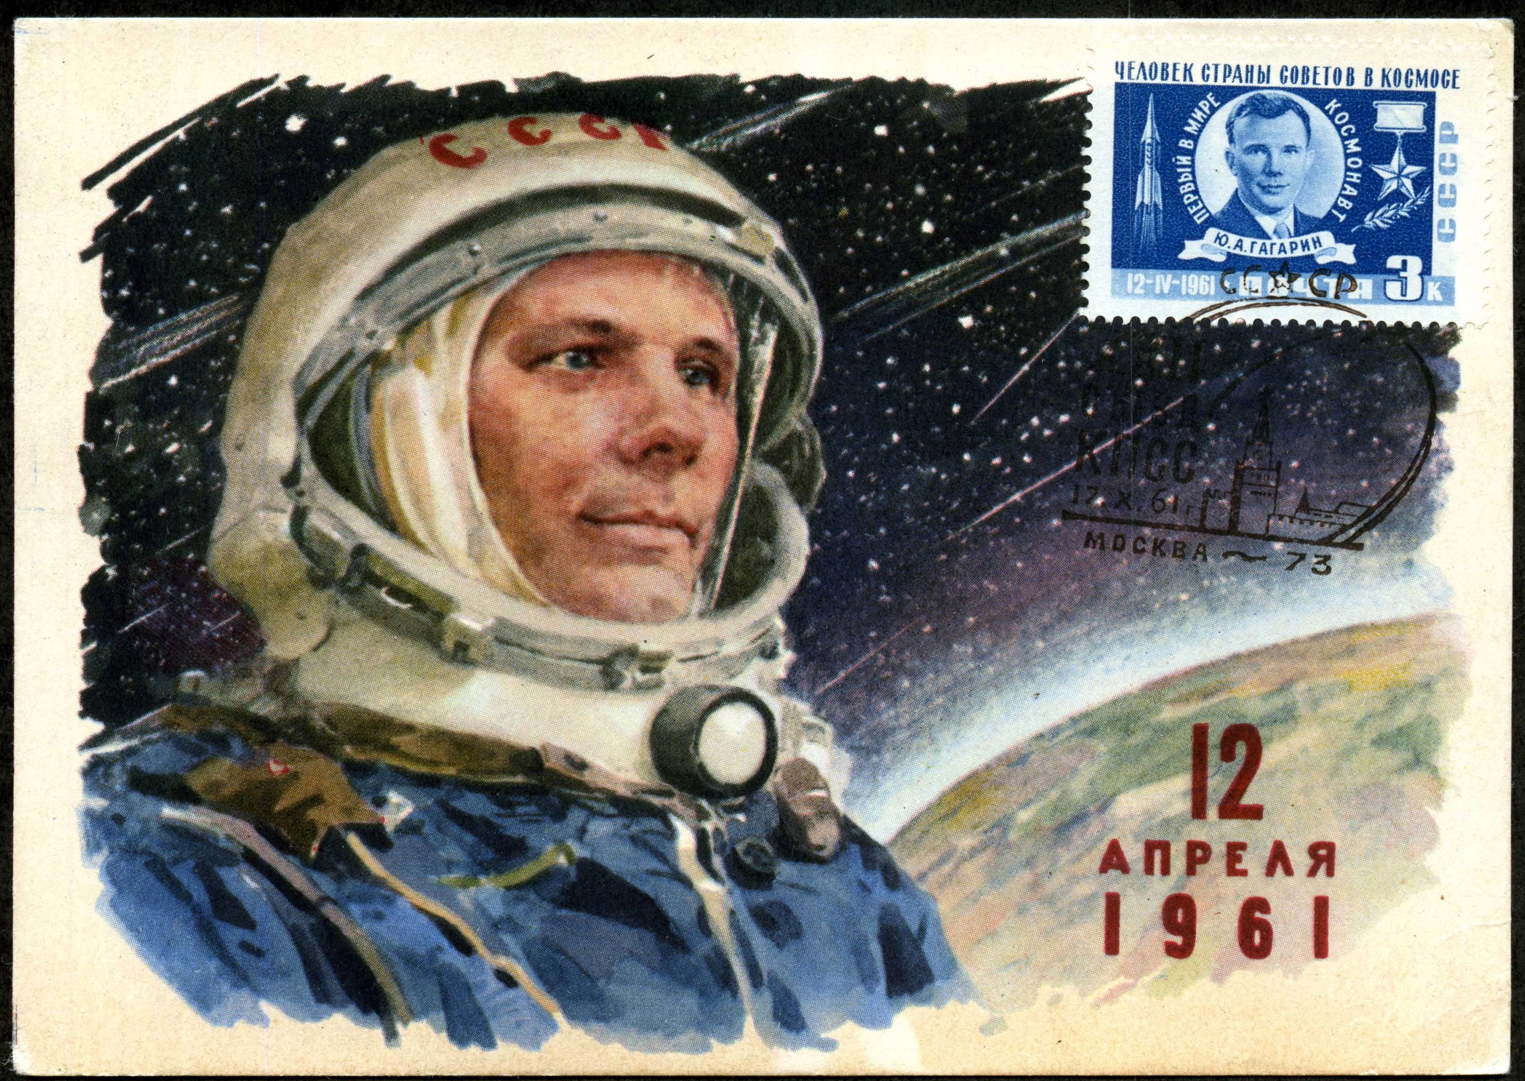
В марте 1960, пройдя медицинскую комиссию, Юрий Гагарин стал одним из кандидатов в космонавты. После того, как выбор пал именно на него, в биографии Юрия Гагарина произошло величайшее событие. 12 апреля 1961 года корабль «Восток» с Гагариным на борту вышел в космос, сделал оборот вокруг Земли.

Slide 7
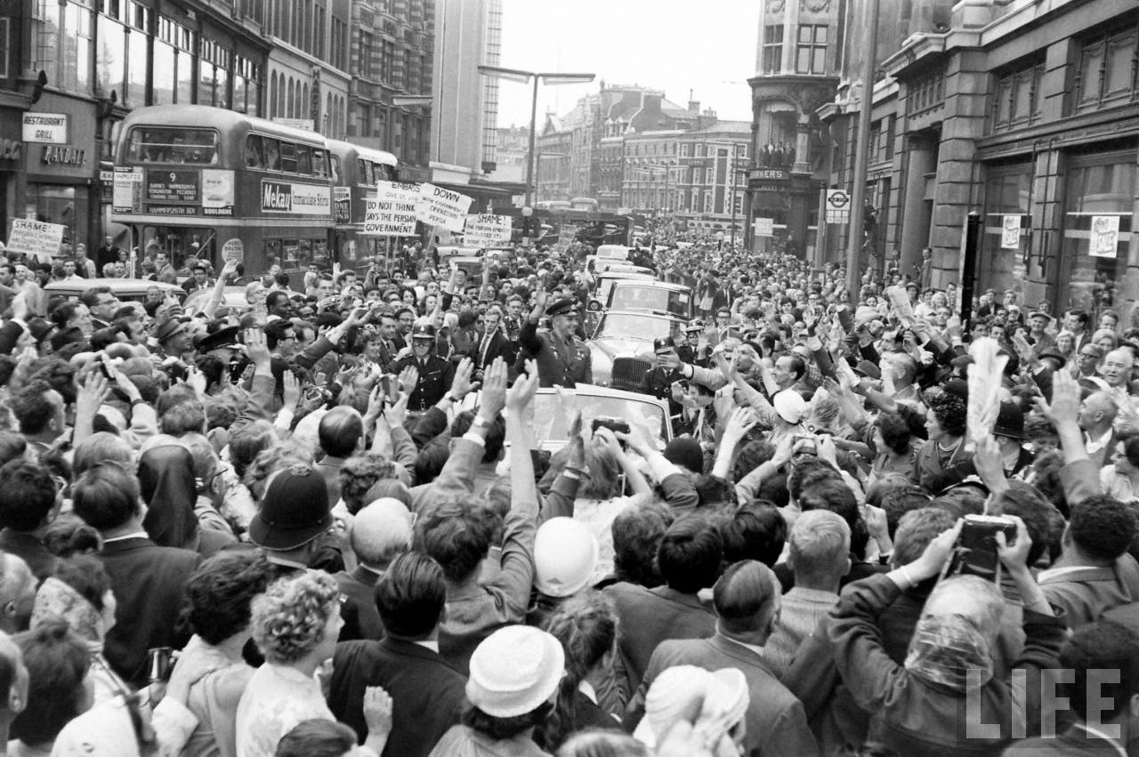
Благодаря настойчивости Хрущева, сразу после полета звание Гагарина было повышено со старшего лейтенанта до майора. Ему организовали пышную встречу в Москве. После полета Гагарин совершил несколько поездок по разным странам (Чехословакия, Болгария, Финляндия, Англия). Затем он был дублером единственного космонавта корабля «Союз-1» - Владимира Комарова

Slide 8
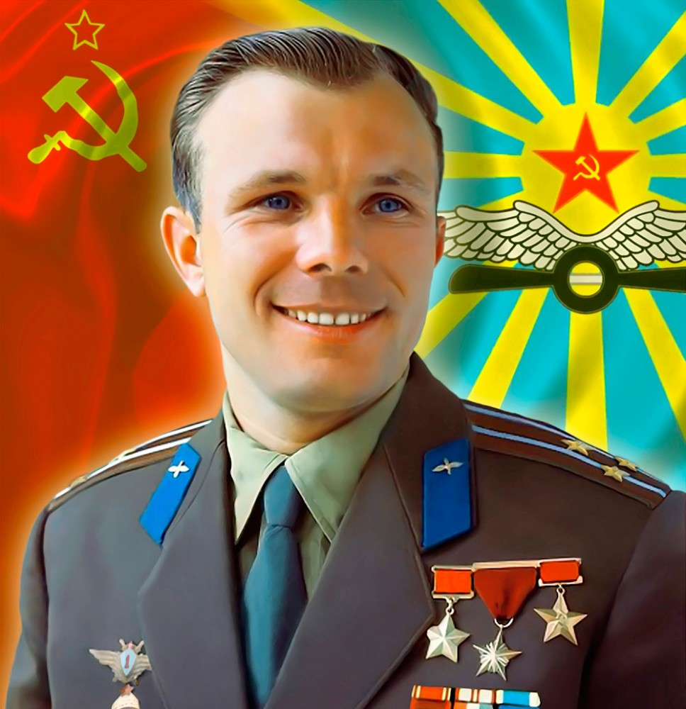
Летные полеты в биографии Гагарина не были оставлены. Он стремился восстановить свою квалификацию летчика-истребителя. 27 марта 1968 года великий космонавт и летчик разбился на самолете УТИ МиГ-15, на борту которого также был полковник Владимир Серегин.

Slide 9
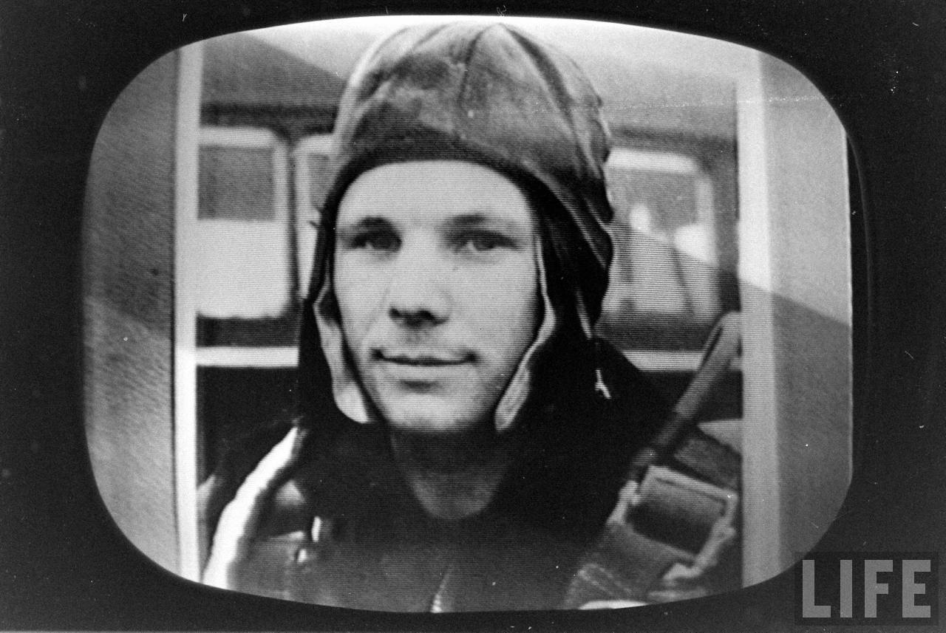
12 апреля 1961 года в 9 час. 7 мин. по московскому времени с космодрома Байконур в Казахстане поднялся космический корабль-спутник "Восток". Совершив полет вокруг земного шара, он через 108 минут благополучно вернулся на Землю. На борту корабля находился летчик-космонавт майор Юрий Алексеевич Гагарин.

Slide 10
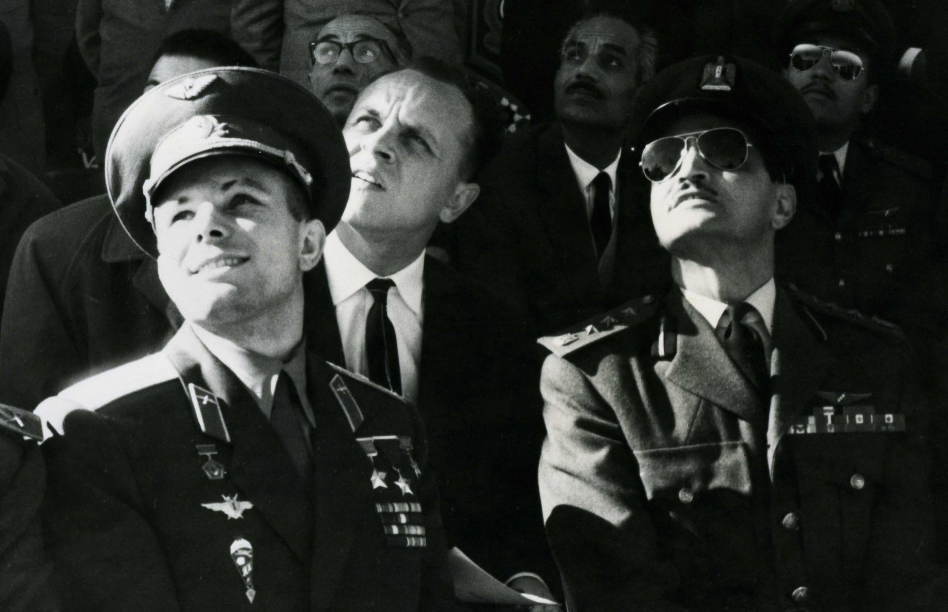
Период обращения корабля-спутника вокруг Земли составлял 89,1 минуты, минимальное удаление от поверхности Земли 181 километр, максимальное - 327 километров. Угол наклона орбиты к плоскости экватора 64 градусов 57 минут. Вес космического корабля-спутника 4725 килограммов (без учета последней ступени ракеты-носителя), общая мощность двигателей ракеты 20 миллионов лошадиных сил

Slide 11
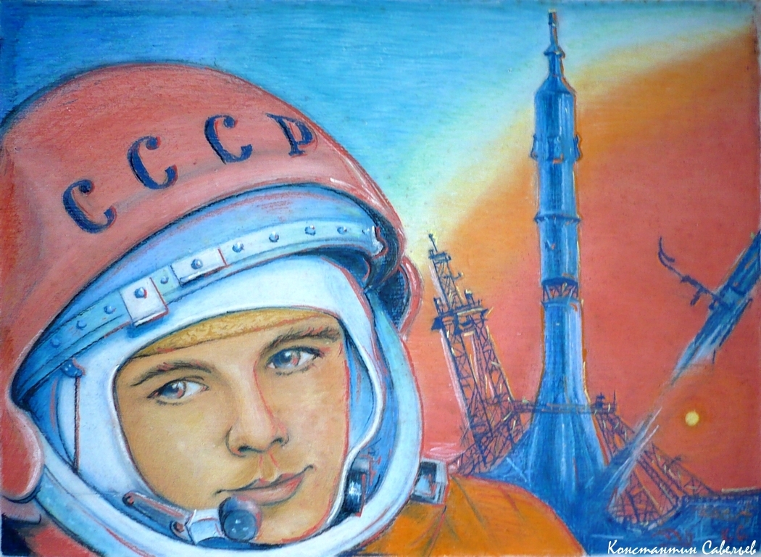
На протяжении всего полета с космонавтом поддерживалась двухсторонняя радиосвязь.

Slide 12
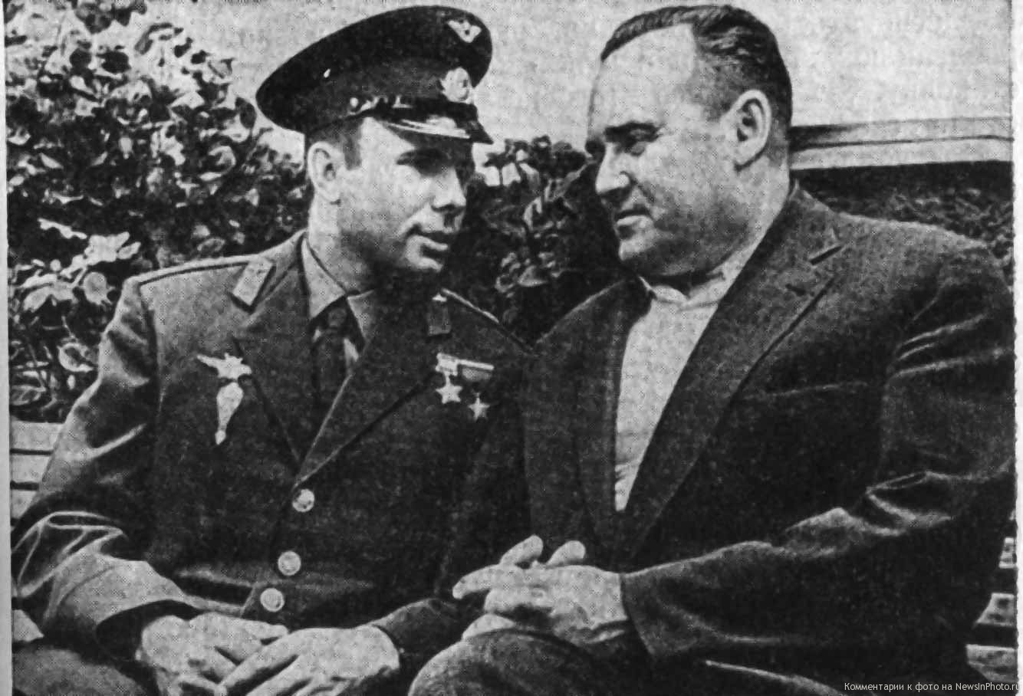
После успешного проведения намеченных исследований и выполнения программы полета в 10 час. 55 мин. по московскому времени корабль-спутник "Восток" совершил благополучную посадку в заданном районе Советского Союза - близ деревня Смеловка Терновского района Саратовской области

Slide 13
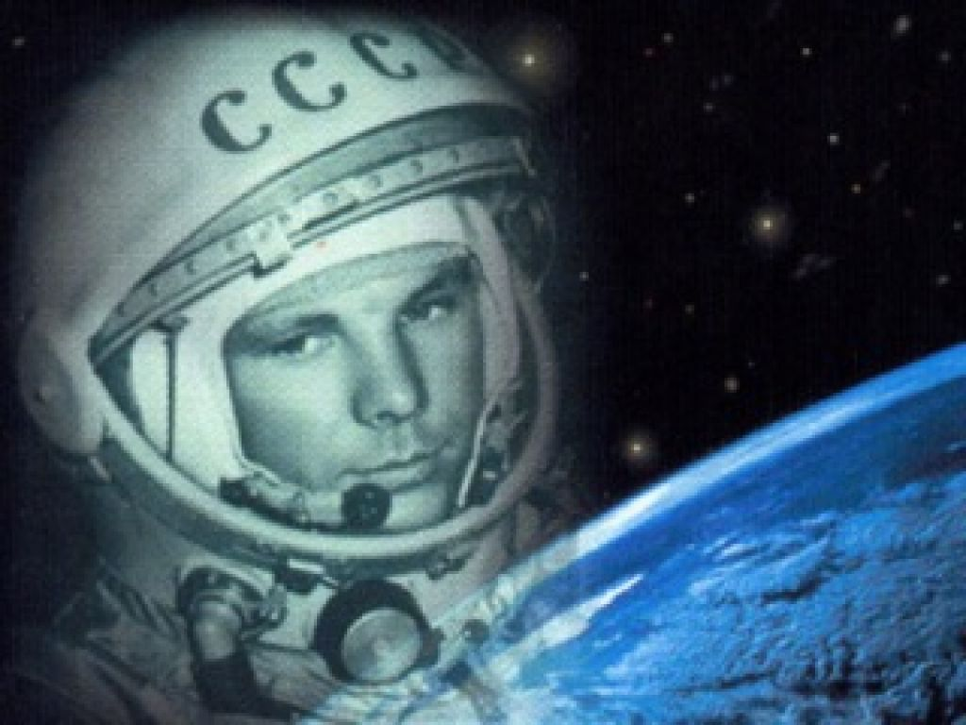
Президиум Верховного Совета СССР постановил ежегодно в этот день, 12 апреля, отмечать День космонавтики.

Slide 14
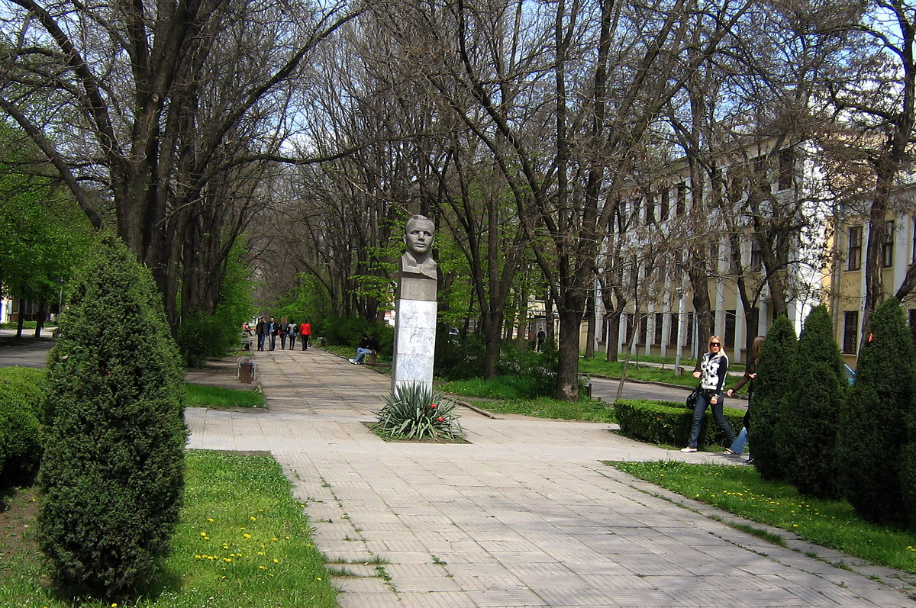
Уже в конце апреля 1961 года Юрий Гагарин отправился в свою первую зарубежную поездку. «Миссия мира», как иногда называют поездку первого космонавта по странам и континентам, продолжалась два года. Встретиться с ним считали за честь короли и президенты, политические деятели и ученые, артисты и музыканты.

Slide 15
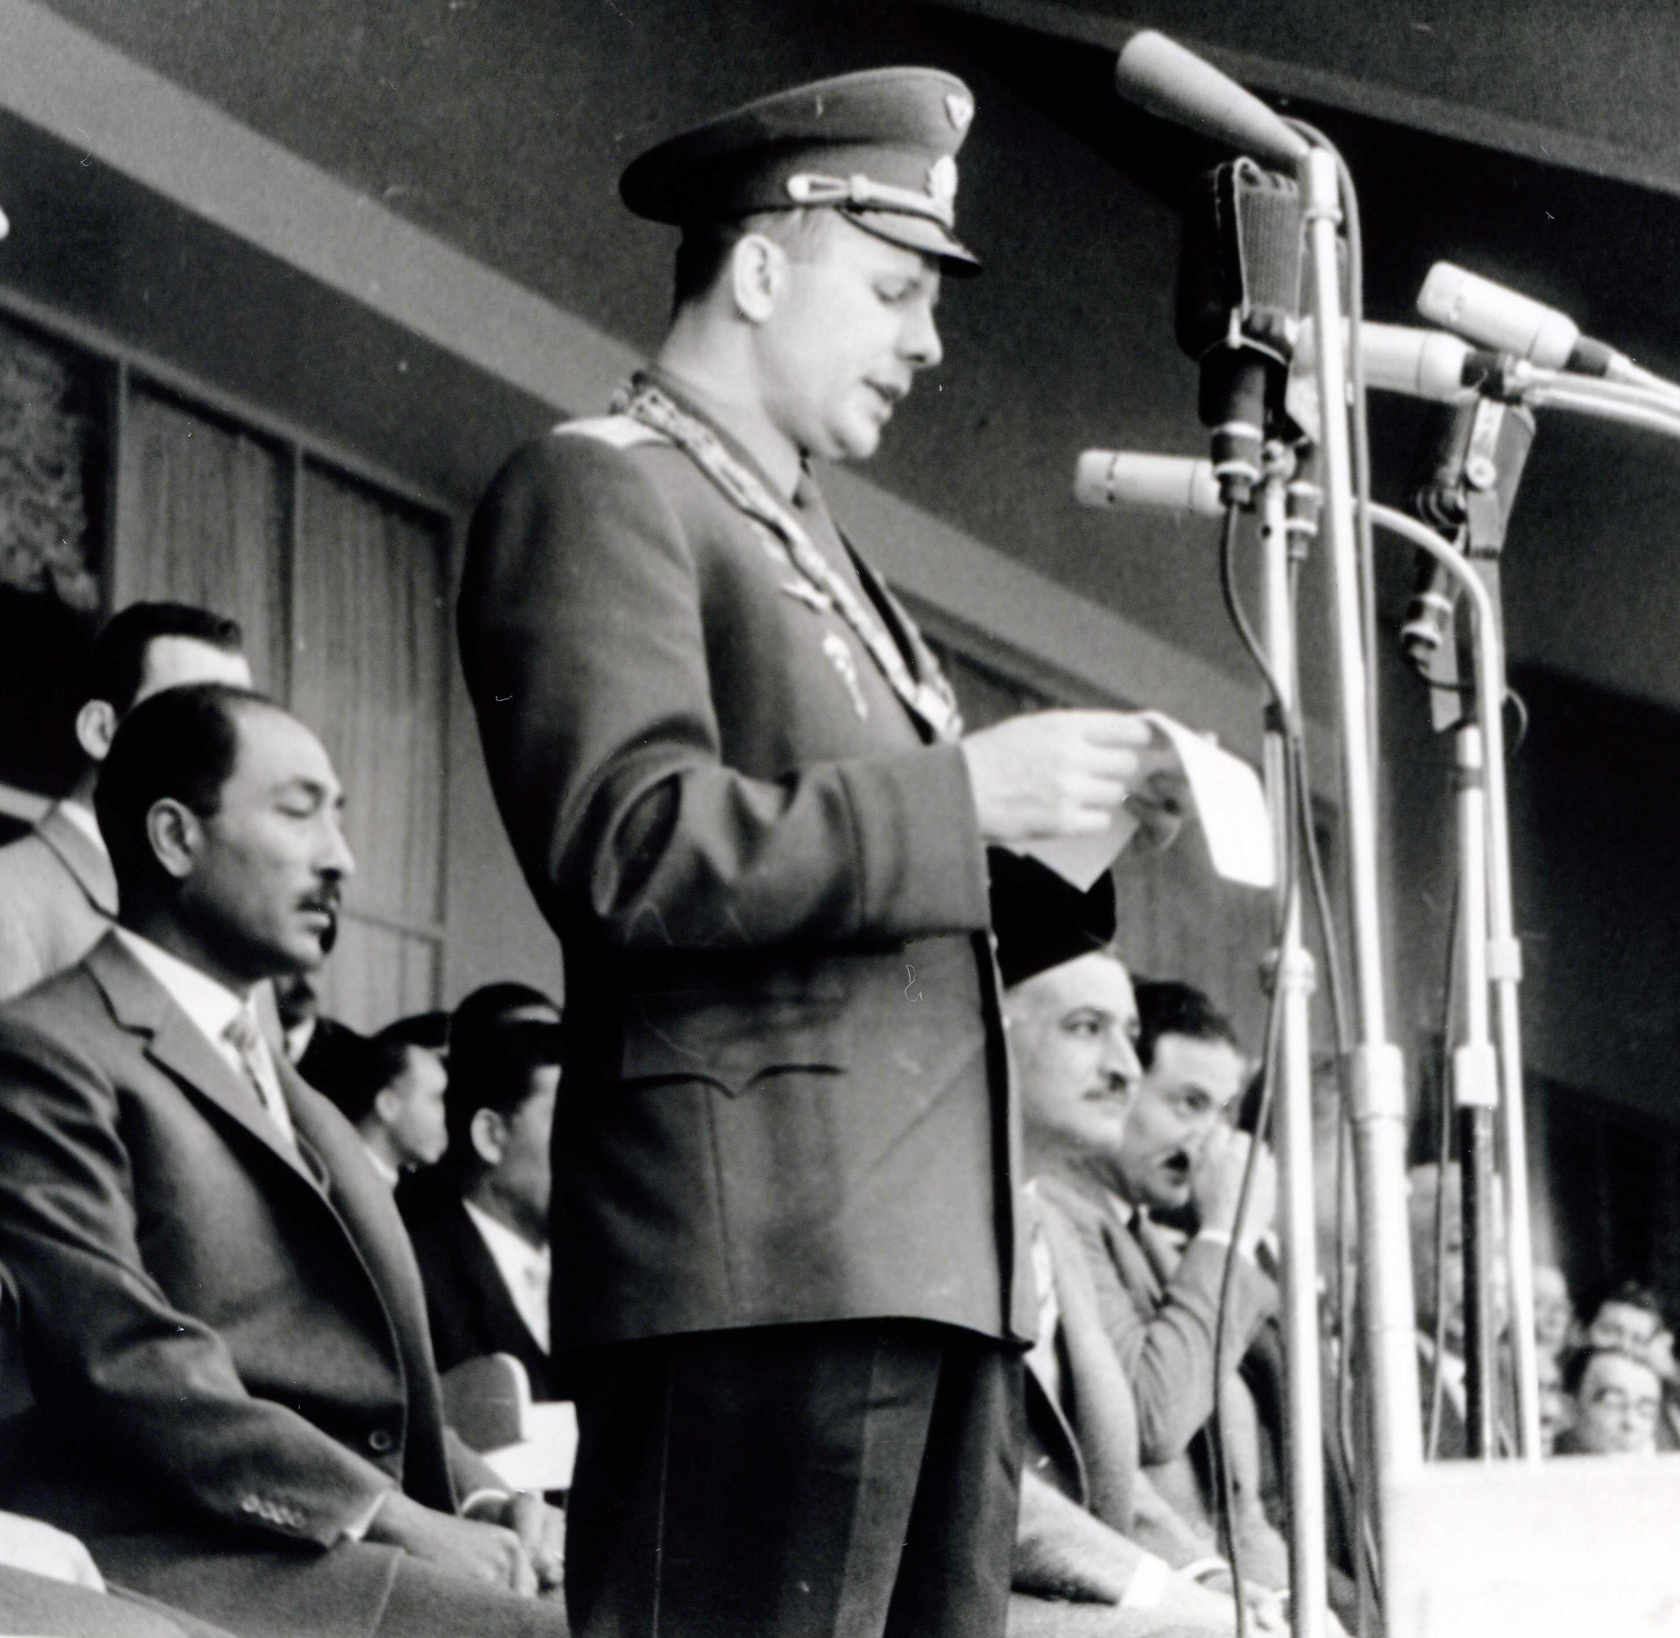
Последующие годы были очень напряженными в жизни Гагарина. Много времени и сил отнимала работа по подготовке новых полетов в космос и учеба в академии. 20 декабря 1963 года Гагарин был назначен заместителем начальника Центра подготовки космонавтов

Slide 16
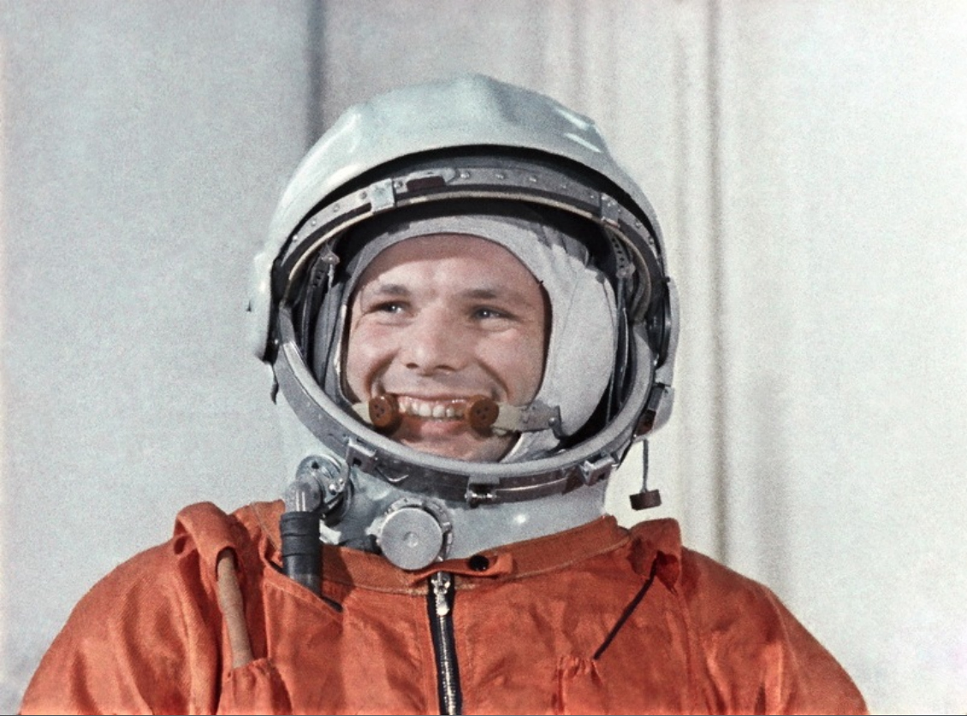
27 марта 1968 года мир узнал о страшной трагедии - гибели первого космонавта планеты. Это случилось в небе Владимирской области около деревни Новоселово. Юрий Гагарин совершал тренировочный полет с инструктором, Героем Советского Союза Владимиром Серегиным.

Slide 17
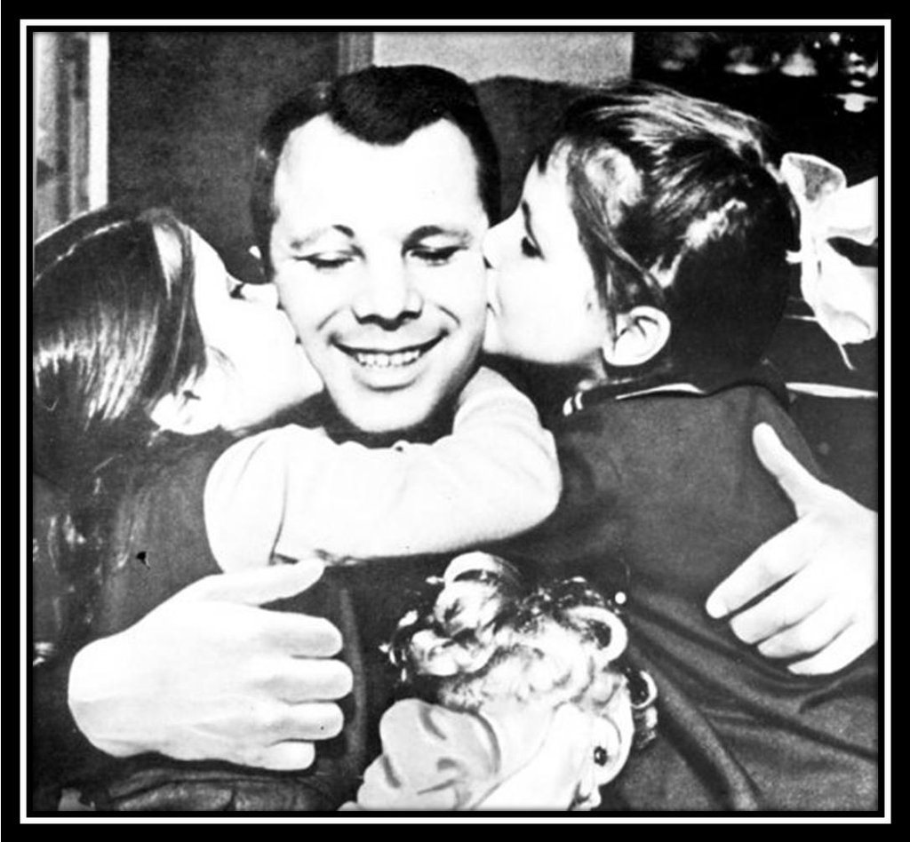
Версий о гибели Гагарина много, ни одна из них не нашла достаточного подтверждения. Однако и по прошествии 40 лет многим людям тяжело смириться с этой потерей. Незадолго до гибели Гагарину исполнилось 34 года.

Slide 18
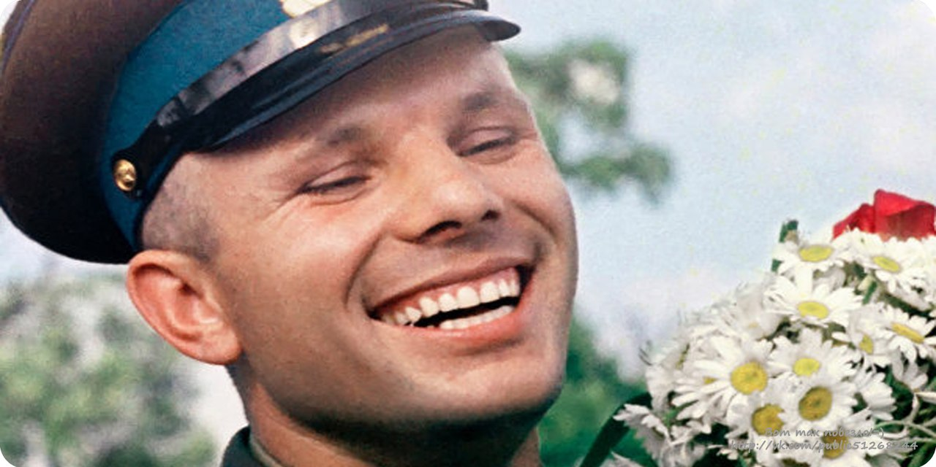
Международной авиационной федерацией (ФАИ) учреждена медаль имени Ю.А.Гагарина. Имя Гагарина носят Российский государственный научно-исследовательский испытательный центр подготовки космонавтов, учебные заведения, улицы и площади многих городов мира.

Slide 19
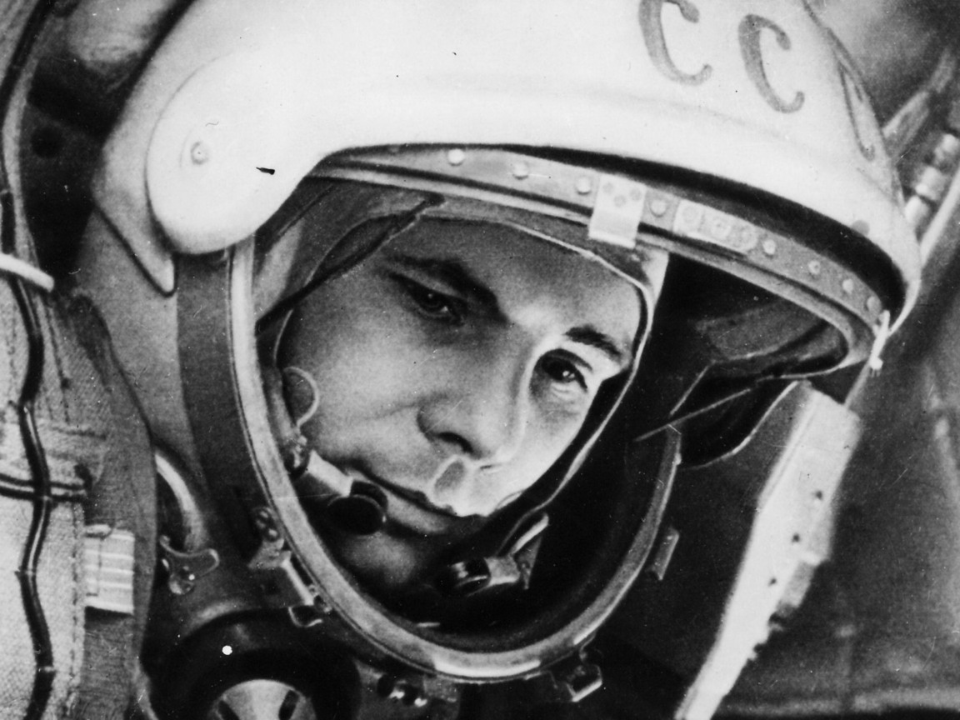
В Москве, Гагарине, Звездном городке, Софии возведены памятники Гагарину. Именем первого космонавта назван кратер на Луне и малая планета.

